Slide 1
Невідкладна допомога при асистолії. Невідкладна допомога при фібриляції шлуночків.
МІНІСТЕРСТВО ОХОРОНИ ЗДОРОВ’Я УКРАЇНИ
ОДЕСЬКИЙ НАЦІОНАЛЬНИЙ МЕДИЧНИЙ УНІВЕРСИТЕТ
Кафедра роботизованої та ендоскопічної хірургії
Цикл Симуляційної медицини
Тема 4

Slide 2
визначення
Асистолія, як вид зупинки кровообігу, зустрічається значно рідше, ніж ФШ і прогностично несприятлива. Асистолія може бути результатом фібриляції шлуночків, може бути наслідком прогресуючої брадиаритмии, наприклад, при токсичній дії препаратів, інфаркті міокарда, важкої загальної гіпотермії, синкопальном типі утоплення і т.д.
Фібриляція шлуночків викликає нескоординоване скорочення шлуночків з відсутністю ефективного скорочення. Клінічна картина фібриляції шлуночків:
раптовий початок;
через 15-20 секунд від початку фібриляції шлуночків хворий втрачає свідомість;
через 40-50 секунд - розвивається одноразове тонічне скорочення скелетних м'язів;
розширюються зіниці;
дихання уповільнюється і припиняється через 2-4 хв.
Діагноз уточнюють тільки в процесі проведення СЛР по ЕКГ.

Slide 3
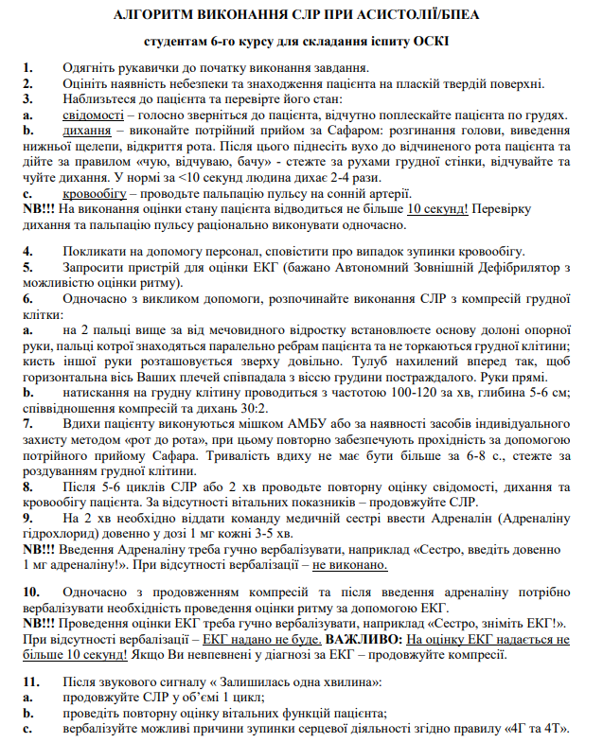

Slide 4
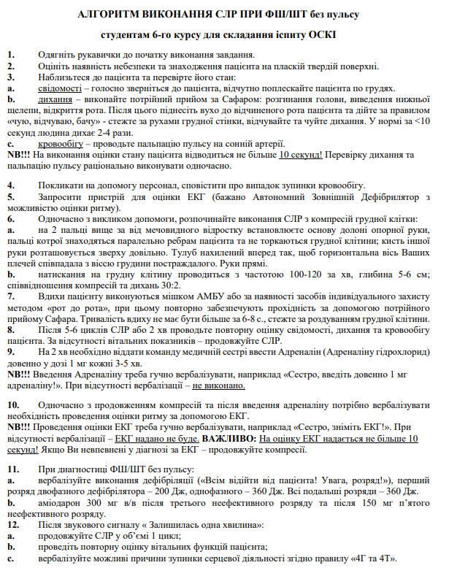

Slide 5
4 Г | 4 Т
Гіпоксія | Токсини
Гіповолемія | Тромбоз
Гіпотермія | Тампонада серця
Гіпо- гіперкаліємія | Напружений пневмоТоракс

